Slide 1


IESTP HERMANOS CÁRCAMO – PAITA
EDUCACIÓN DE CALIDAD | LICENCIAMIENTO INSTITUCIONAL
SISTEMA DE TRANSPORTE DE INFORMACIÓN
EN UN DATA CENTER I (ARQUITECTURA)
Caso Práctico de Cableado • Simulación 3D en Python • Mapa Conceptual Integral
ESTUDIANTE EXPOSITOR: GERSON MISAEL PINTADO HUAMAN
DOCENTE RESPONSABLE: ING. JAVIER EDUARDO JARAMILLO ATOCHE
UNIDAD DIDÁCTICA: DISEÑO DE DATA CENTER | SESIÓN 05
PROGRAMA ACADÉMICO: ARQUITECTURA DE PLATAFORMAS Y SERVICIOS DE TI
SIMULACIÓN COMPUTACIONAL: MODELADO 3D INTERACTIVO (PYTHON / GOOGLE COLAB / WEBGL)

Slide 2
✦ MARCO PEDAGÓGICO DEL SÍLABO
Resumen Ejecutivo del Proyecto y Metas de Aprendizaje
99.74 %
100 Gbps
< 1.0 µs
10 Gbps
DISPONIBILIDAD TIER II
BACKBONE SPINE-LEAF
LATENCIA CONMUTACIÓN
SERVIDORES TOP OF RACK
Estándar ANSI/TIA-942
Fibra Óptica OM4 MPO
Matriz Clos No Bloqueante
Cobre Cat 6A Blindado
COMPETENCIA Y CRITERIO EVALUATIVO
SÍLABO 2026
PRODUCTOS ENTREGABLES DESARROLLADOS
PRODUCTO FINAL
✦ Capacidad Terminal (UC2.C5): Diseñar la arquitectura de comunicaciones del data center y servicios de TI considerando viabilidad técnica y presupuestaria.
✦ Elemento de Capacidad: Identificar y dimensionar los principales componentes tecnológicos del sistema de cableado y red.
✦ Indicador de Logro: Compara medios y topologías de transmisión considerando capacidad, distancia, disponibilidad y organización física.
✦ 1. Caso Práctico Empresarial: Diseño del Data Center On-Premise para 'Mar del Norte Logistics S.A.C.' en Paita.
✦ 2. Simulación 3D en Python: Modelado tridimensional interactivo de salas blancas, bandejas de malla, pasillos fríos y enlaces.
✦ 3. Matriz Comparativa Oficial: Evaluación técnica y económica de Fibra Óptica vs Cobre según el propósito de la sesión.
✦ 4. Mapa Conceptual Estructurado: Sistematización gráfica de estándares, medios, topologías y canalizaciones.
IESTP HERMANOS CÁRCAMO – PAITA | DISEÑO DE DATA CENTER (SESIÓN 05) | GERSON MISAEL PINTADO HUAMAN
2/16

Slide 3
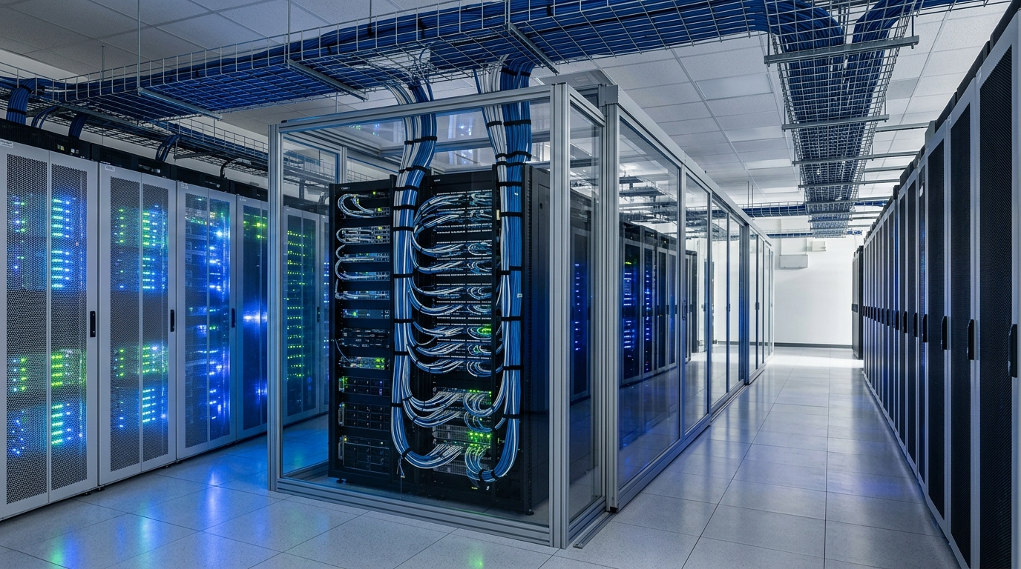
✦ ACTIVIDAD 1: CASO PRÁCTICO EMPRESARIAL
Data Center 'Mar del Norte Logistics S.A.C.' – Paita
SITUACIÓN HEREDADA (EL PROBLEMA)
DIAGNÓSTICO
SALA BLANCA TIER II (CASO PAITA)
✦ Ruido Electromagnético (EMI): Interferencias severas causadas por motores de refrigeración portuaria y grúas sobre cables no apantallados.
✦ Cuellos de Botella y Caídas: Topología en árbol saturada que generaba pérdida de paquetes en trámites aduaneros con SUNAT y APN.
✦ Desorden Físico y Riesgo Térmico: Cableado maraña en racks que impedía el flujo de aire y provocaba calentamiento crítico.
SOLUCIÓN DE INGENIERÍA PROPUESTA
PROPUESTA
✦ Data Center Tier II (ANSI/TIA-942): Diseño con redundancia N+1 y disponibilidad de 99.741% para operaciones 24/7 sin interrupciones.
✦ Topología Spine-Leaf no bloqueante: Backbone de fibra OM4 a 100G inmune a EMI con latencia menor a 1 microsegundo.
✦ Confinamiento Pasillo Frío (20°C): Cerramiento hermético de pasillos con bandejas aéreas tipo malla, reduciendo consumo en 30%.
✦ Racks 42U y Pasillo Frío Confinado (20°C)
Bandejas aéreas a 2.60m segregando enlaces de fibra OM4 (amarillo) y cobre Cat 6A (azul) en Mar del Norte Logistics S.A.C.
IESTP HERMANOS CÁRCAMO – PAITA | DISEÑO DE DATA CENTER (SESIÓN 05) | GERSON MISAEL PINTADO HUAMAN
3/16

Slide 4
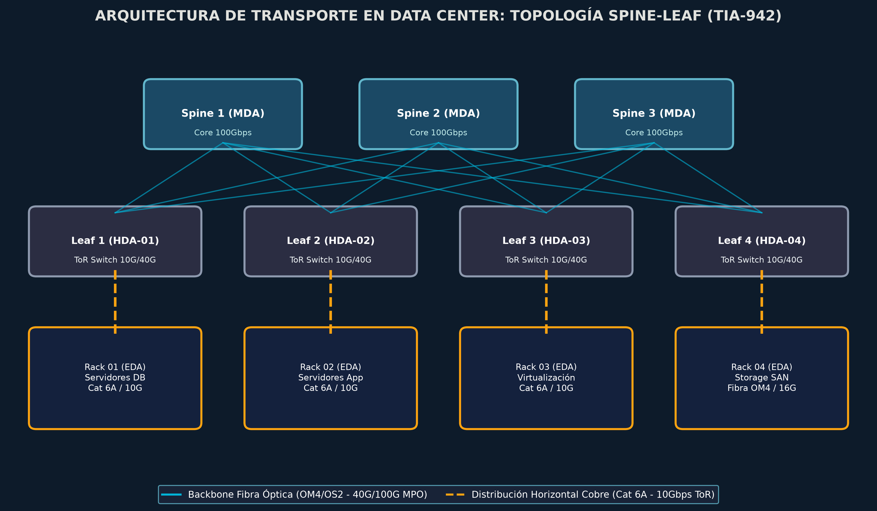
✦ DISEÑO DE ARQUITECTURA DE RED
Topología Spine-Leaf (Matriz Clos de 2 Niveles)
TOPOLOGÍA SPINE-LEAF (ANSI/TIA-942)
LATENCIA ULTRA BAJA Y PREDECIBLE
< 1 µs
✦ Máximo 2 Saltos: Cualquier servidor en cualquier rack se comunica a exactamente 2 saltos de red, garantizando latencias < 1 µs para bases de datos.
ELIMINACIÓN DE STP CON ECMP L3
100% ACTIVO
✦ Cero Puertos Bloqueados: A diferencia de la red tradicional con Spanning Tree, en Spine-Leaf todos los enlaces de fibra están 100% activos y balanceados.
ESCALABILIDAD HORIZONTAL SIMPLE
SCALE-OUT
✦ Matriz Clos de 2 Niveles No Bloqueante
Enlaces troncales de fibra OM4 MPO a 100 Gbps entre Spines (MDA) y Leafs (HDA) con latencia < 1 µs.
✦ Crecimiento Plug & Play: Para añadir nuevos racks de servidores solo se instala un switch Leaf y se conecta a los Spines sin alterar la red en producción.
IESTP HERMANOS CÁRCAMO – PAITA | DISEÑO DE DATA CENTER (SESIÓN 05) | GERSON MISAEL PINTADO HUAMAN
4/16

Slide 5
✦ ESTÁNDAR DE INFRAESTRUCTURA ANSI/TIA-942
Distribución Espacial de Telecomunicaciones en Data Centers
1. ER
ER
2. MDA
MDA
3. HDA
HDA
4. EDA
EDA
5. ZDA
ZDA
✦ Área: Entrance Room
✦ Función: Acometida dual de proveedores de Internet (ISPs duales) vía fibra monomodo OS2 subterránea.
✦ Medio Físico: Fibra OS2
✦ Área: Main Distribution
✦ Función: Núcleo del Data Center. Aloja switches Spine 100G y enrutadores de frontera BGP.
✦ Medio Físico: Fibra OM4 MPO
✦ Área: Horizontal Distr.
✦ Función: Switches Leaf y paneles de interconexión hacia las filas de servidores.
✦ Medio Físico: Fibra OM4 MPO
✦ Área: Equipment Distr.
✦ Función: Racks 42U con servidores blade, virtualizadores y cabinas de almacenamiento SAN.
✦ Medio Físico: Cobre Cat 6A
✦ Área: Zone Distribution
✦ Función: Punto intermedio de consolidación para sensores IoT de frío y cámaras IP.
✦ Medio Físico: Cobre / PoE+
IESTP HERMANOS CÁRCAMO – PAITA | DISEÑO DE DATA CENTER (SESIÓN 05) | GERSON MISAEL PINTADO HUAMAN
5/16

Slide 6
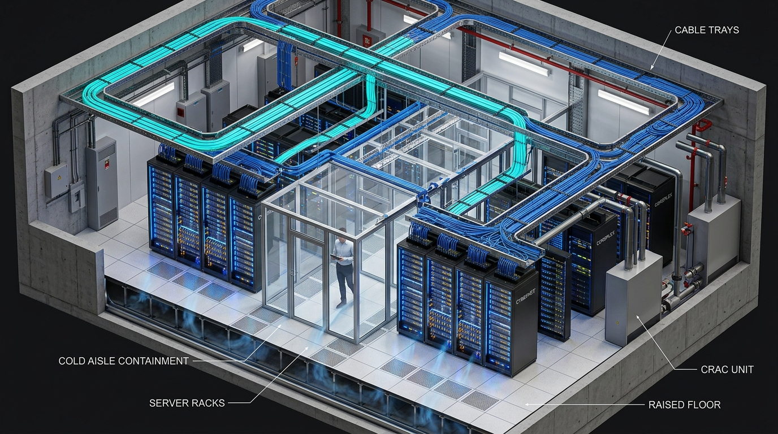
✦ DISEÑO ARQUITECTÓNICO TRIDIMENSIONAL
Modelo Isométrico 3D / 4K del Data Center (Caso Paita)
MODELADO ISOMÉTRICO 3D (SIMULACIÓN COMPUTACIONAL)
BANDEJAS AÉREAS CABLE TRAYS
2.60 m
✦ Ubicación: Suspendidas a 2.60m segregando fibra OM4 (amarillo) y cobre Cat 6A (azul).
PASILLO FRÍO CONFINADO
20°C - 22°C
✦ Climatización: Inyección de aire a 20°C por piso técnico perforado hacia el frente de servidores.
RACKS 42U MICROPERFORADOS
42U / 19"
✦ Alta Densidad: Puertas con 80% de flujo aerotérmico y switches Top of Rack dedicados.
✦ Arquitectura de Sala Blanca y Confinamiento Térmico
Bandejas aéreas tipo malla a 2.60m segregando fibra OM4 y cobre Cat 6A con retorno de aire CRAC a 35°C.
UNIDADES DE PRECISIÓN CRAC
PUE < 1.35
✦ Extracción: Retorno de aire caliente a 35°C garantizando un coeficiente PUE < 1.35.
IESTP HERMANOS CÁRCAMO – PAITA | DISEÑO DE DATA CENTER (SESIÓN 05) | GERSON MISAEL PINTADO HUAMAN
6/16

Slide 7
✦ COMPUTACIÓN GRÁFICA Y SIMULACIÓN
Simulación Tridimensional en Python (Google Colab / WebGL)
DESARROLLO EN PYTHON & GOOGLE COLAB
PYTHON 3D
0.19 dB
✦ Cuaderno Ejecutable: Simulacion_3D_DataCenter_Pintado.ipynb implementado con Plotly 3D y NumPy.
✦ Motor Gráfico WebGL: Permite rotación orbital en 360°, paneo, zoom y alternancia de capas en tiempo real.
✦ Cálculo de Atenuación Óptica: Modelo matemático ANSI/TIA-568.3-D calculando 0.19 dB en enlaces OM4 (headroom de 1.71 dB frente al límite IEEE de 1.9 dB).
✦ Exportación Autónoma HTML: Archivo Simulacion_3D_DataCenter_Pintado.html que se abre en cualquier navegador sin instalar software adicional.
✦ Simulación Fluidodinámica: Vectores tridimensionales que modelan el aire frío inyectado (azul) y el calor evacuado (rojo).
ATENUACIÓN TOTAL DEL ENLACE OM4
Límite IEEE 802.3ba: 1.90 dB | Estado: ÓPTIMO
200 Gbps
THROUGHPUT ACTIVO DE BACKBONE
Switches Spine 1 & 2 operando en modo Activo/Activo
360 °
INTERACTIVIDAD ORBITAL WEBGL
Inspección de puertos MPO, latencias y telemetría en vivo
IESTP HERMANOS CÁRCAMO – PAITA | DISEÑO DE DATA CENTER (SESIÓN 05) | GERSON MISAEL PINTADO HUAMAN
7/16

Slide 8
✦ CRITERIOS DE SELECCIÓN FÍSICA
Fibra Óptica vs. Cobre: Selección de Medios de Transmisión
FIBRA ÓPTICA (OM4 / OM5 / OS2)
BACKBONE
COBRE (CATEGORÍA 6A / CAT 8)
RACK ToR
✦ Multimodo OM4 / OM5: Velocidades de 40G, 100G y 400 Gbps hasta 150m con conectores MPO/MTP de 12 fibras.
✦ Monomodo OS2: Alcance kilométrico (10 km a 40 km) con latencia mínima para enlaces metropolitanos y WAN.
✦ 100% Inmune a EMI: Totalmente inmune al ruido electromagnético de motores y grúas de la zona portuaria de Paita.
✦ Flujo de Aire Óptimo: Cables extremadamente delgados y ligeros que no bloquean la ventilación en bandejas.
✦ Ubicación en Proyecto: Columna vertebral Spine-Leaf (MDA a HDA) y acometida WAN en cuarto ER.
✦ Categoría 6A (Recomendada ToR): Soporta 10 Gbps a 100 metros. Conexión costo-efectiva servidor a switch en rack.
✦ Categoría 8 (25G/40G): Hasta 40GBASE-T en tramos cortos de 30m; requiere blindaje STP y tierra estricta.
✦ Bajo Costo Inicial: Tarjetas y puertos RJ45 estándar integrados en los servidores a una fracción del costo óptico.
✦ Soporte PoE+: Alimenta consolas de administración remota KVM, sensores IoT y cámaras de monitoreo.
✦ Ubicación en Proyecto: Parcheo horizontal dentro del mismo gabinete 42U (ToR a Servidores blade).
IESTP HERMANOS CÁRCAMO – PAITA | DISEÑO DE DATA CENTER (SESIÓN 05) | GERSON MISAEL PINTADO HUAMAN
8/16

Slide 9
✦ PRODUCTO CENTRAL DE LA SESIÓN 05
Cuadro Comparativo: Cobre vs. Fibra Multimodo vs. Fibra Monomodo
CRITERIO DE INGENIERÍA | COBRE (CAT 6A / CAT 8) | FIBRA MULTIMODO (OM4/OM5) | FIBRA MONOMODO (OS2)
Velocidad / Ancho de Banda | 10 Gbps (Cat 6A) / 25G-40G (Cat 8) | 40G, 100G hasta 400 Gbps | 100G, 400G hasta 800 Gbps+
Distancia Máxima Efectiva | Hasta 100 m (Cat 6A) / 30 m (Cat 8) | Hasta 100 m - 150 m (40G/100G) | Hasta 10 km - 40 km (sin repetidor)
Inmunidad a Ruido EMI | Vulnerable (requiere apantallamiento) | Totalmente Inmune (óptico puro) | Totalmente Inmune (óptico puro)
Latencia de Transmisión | Baja (~3 a 5 microsegundos) | Ultra Baja (< 1 microsegundo) | Mínima física (velocidad luz)
Diámetro y Disipación Térmica | Grueso y pesado (bloquea flujo aire) | Delgado y liviano (flujo óptimo) | Extremadamente fino y ligero
Costo del Medio (Cable) | Económico (Bajo costo por metro) | Moderado a Alto | Económico en cable / Alto en láser
Costo de Transceptores/Puertos | Muy Bajo (RJ45 estándar) | Moderado (Módulos QSFP28 MPO) | Elevado (Ópticas láser 1310nm)
Ubicación en el Caso Práctico | Racks EDA: Servidores a Switch ToR | Backbone Spine-Leaf (MDA a HDA) | Cuarto ER: Acometida WAN / ISPs
IESTP HERMANOS CÁRCAMO – PAITA | DISEÑO DE DATA CENTER (SESIÓN 05) | GERSON MISAEL PINTADO HUAMAN
9/16

Slide 10
✦ INFRAESTRUCTURA FÍSICA Y GESTIÓN TÉRMICA
Bandejas Portacables, Racks 42U y Confinamiento de Pasillos
MONTAJE FÍSICO Y GESTIÓN TÉRMICA
ESPECIFICACIONES DE INFRAESTRUCTURA
ANSI/TIA-942
✦ Bandejas Tipo Canastilla Aérea: Malla electrozincada a 2.60m de altura. Nivel superior exclusivo para fibra OM4 (ductos amarillos) y nivel inferior para cobre Cat 6A.
✦ Confinamiento Pasillo Frío (Cold Aisle): Cerramiento hermético con puertas de cristal. Inyección de aire a 20°C-22°C impulsado por piso falso hacia el frente de los racks.
✦ Pasillo Caliente de Escape (Hot Aisle): Extracción confinada a 35°C hacia los aires acondicionados de precisión CRAC, logrando un PUE < 1.35.
✦ Gabinetes Racks 42U: Unidades estándar de 19" x 800mm x 1200mm con puertas microperforadas (80% de flujo aerotérmico) y PDUs inteligentes monitoreadas.
✦ Confinamiento Pasillo Frío y Bandejas Electrozincadas
Bandejas aéreas a 2.60m garantizando radios de curvatura y flujo de aire optimizado hacia racks 42U.
IESTP HERMANOS CÁRCAMO – PAITA | DISEÑO DE DATA CENTER (SESIÓN 05) | GERSON MISAEL PINTADO HUAMAN
10/16

Slide 11
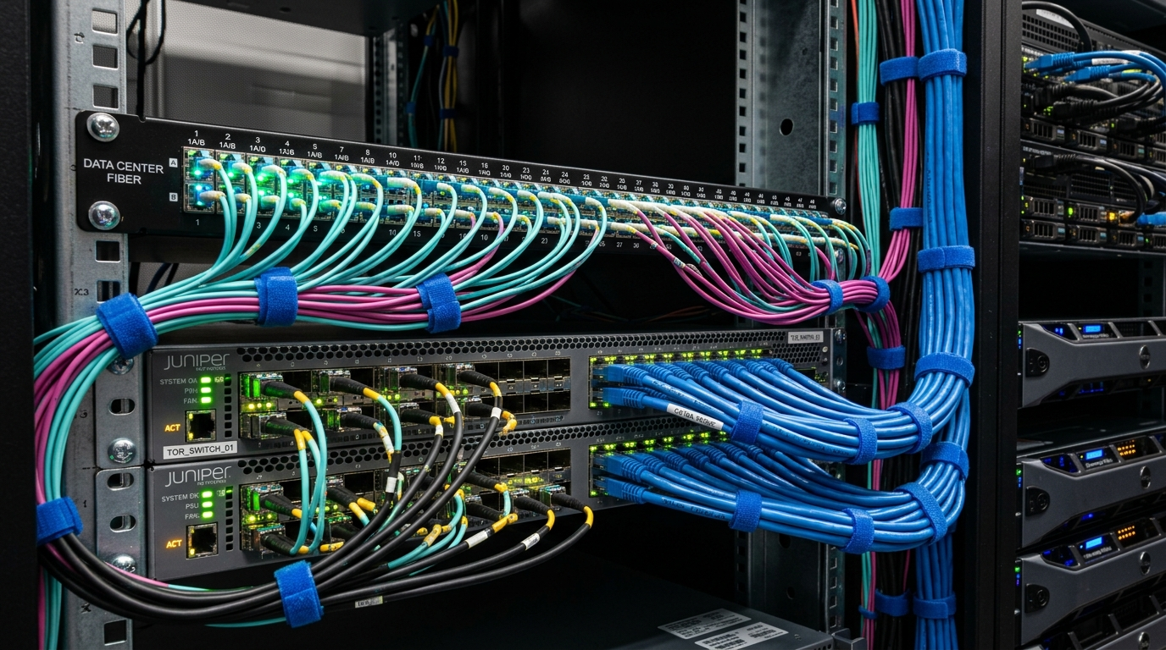
✦ OPERACIÓN Y MANTENIMIENTO
Sistemas de Parcheo, Radios de Curvatura y Etiquetado ANSI/TIA-606-C
PARCHEO FRONT-END DE RACK (TIA-606-C)
BUENAS PRÁCTICAS DE ORDENAMIENTO FÍSICO
TIA-606-C
✦ Patch Panels Modulares Angulados: Paneles de 24 y 48 puertos para cobre Cat 6A apantallado y cassettes ópticos preconectorizados MPO a LC dúplex.
✦ Sujeción Exclusiva con Velcro: Prohibido el uso de precintos plásticos (cinchos), los cuales estrangulan los cables y provocan microcurvaturas.
✦ Respeto de Radios de Curvatura: Radio mínimo de 4 veces el diámetro exterior en cable balanceado (cobre) y 20 veces en fibra óptica.
✦ Rotulación Normalizada ANSI/TIA-606-C: Identificación indeleble en ambos extremos de cada patch cord (ej. RK01-U40-P12 a SW-TOR01-P12), reduciendo el MTTR en 80%.
✦ Peinado Frontal con Sujeción Exclusiva de Velcro
Fibra OM4 MPO superior para Backbone y Cobre Cat 6A inferior para servidores blade sin estrangulamiento.
IESTP HERMANOS CÁRCAMO – PAITA | DISEÑO DE DATA CENTER (SESIÓN 05) | GERSON MISAEL PINTADO HUAMAN
11/16

Slide 12
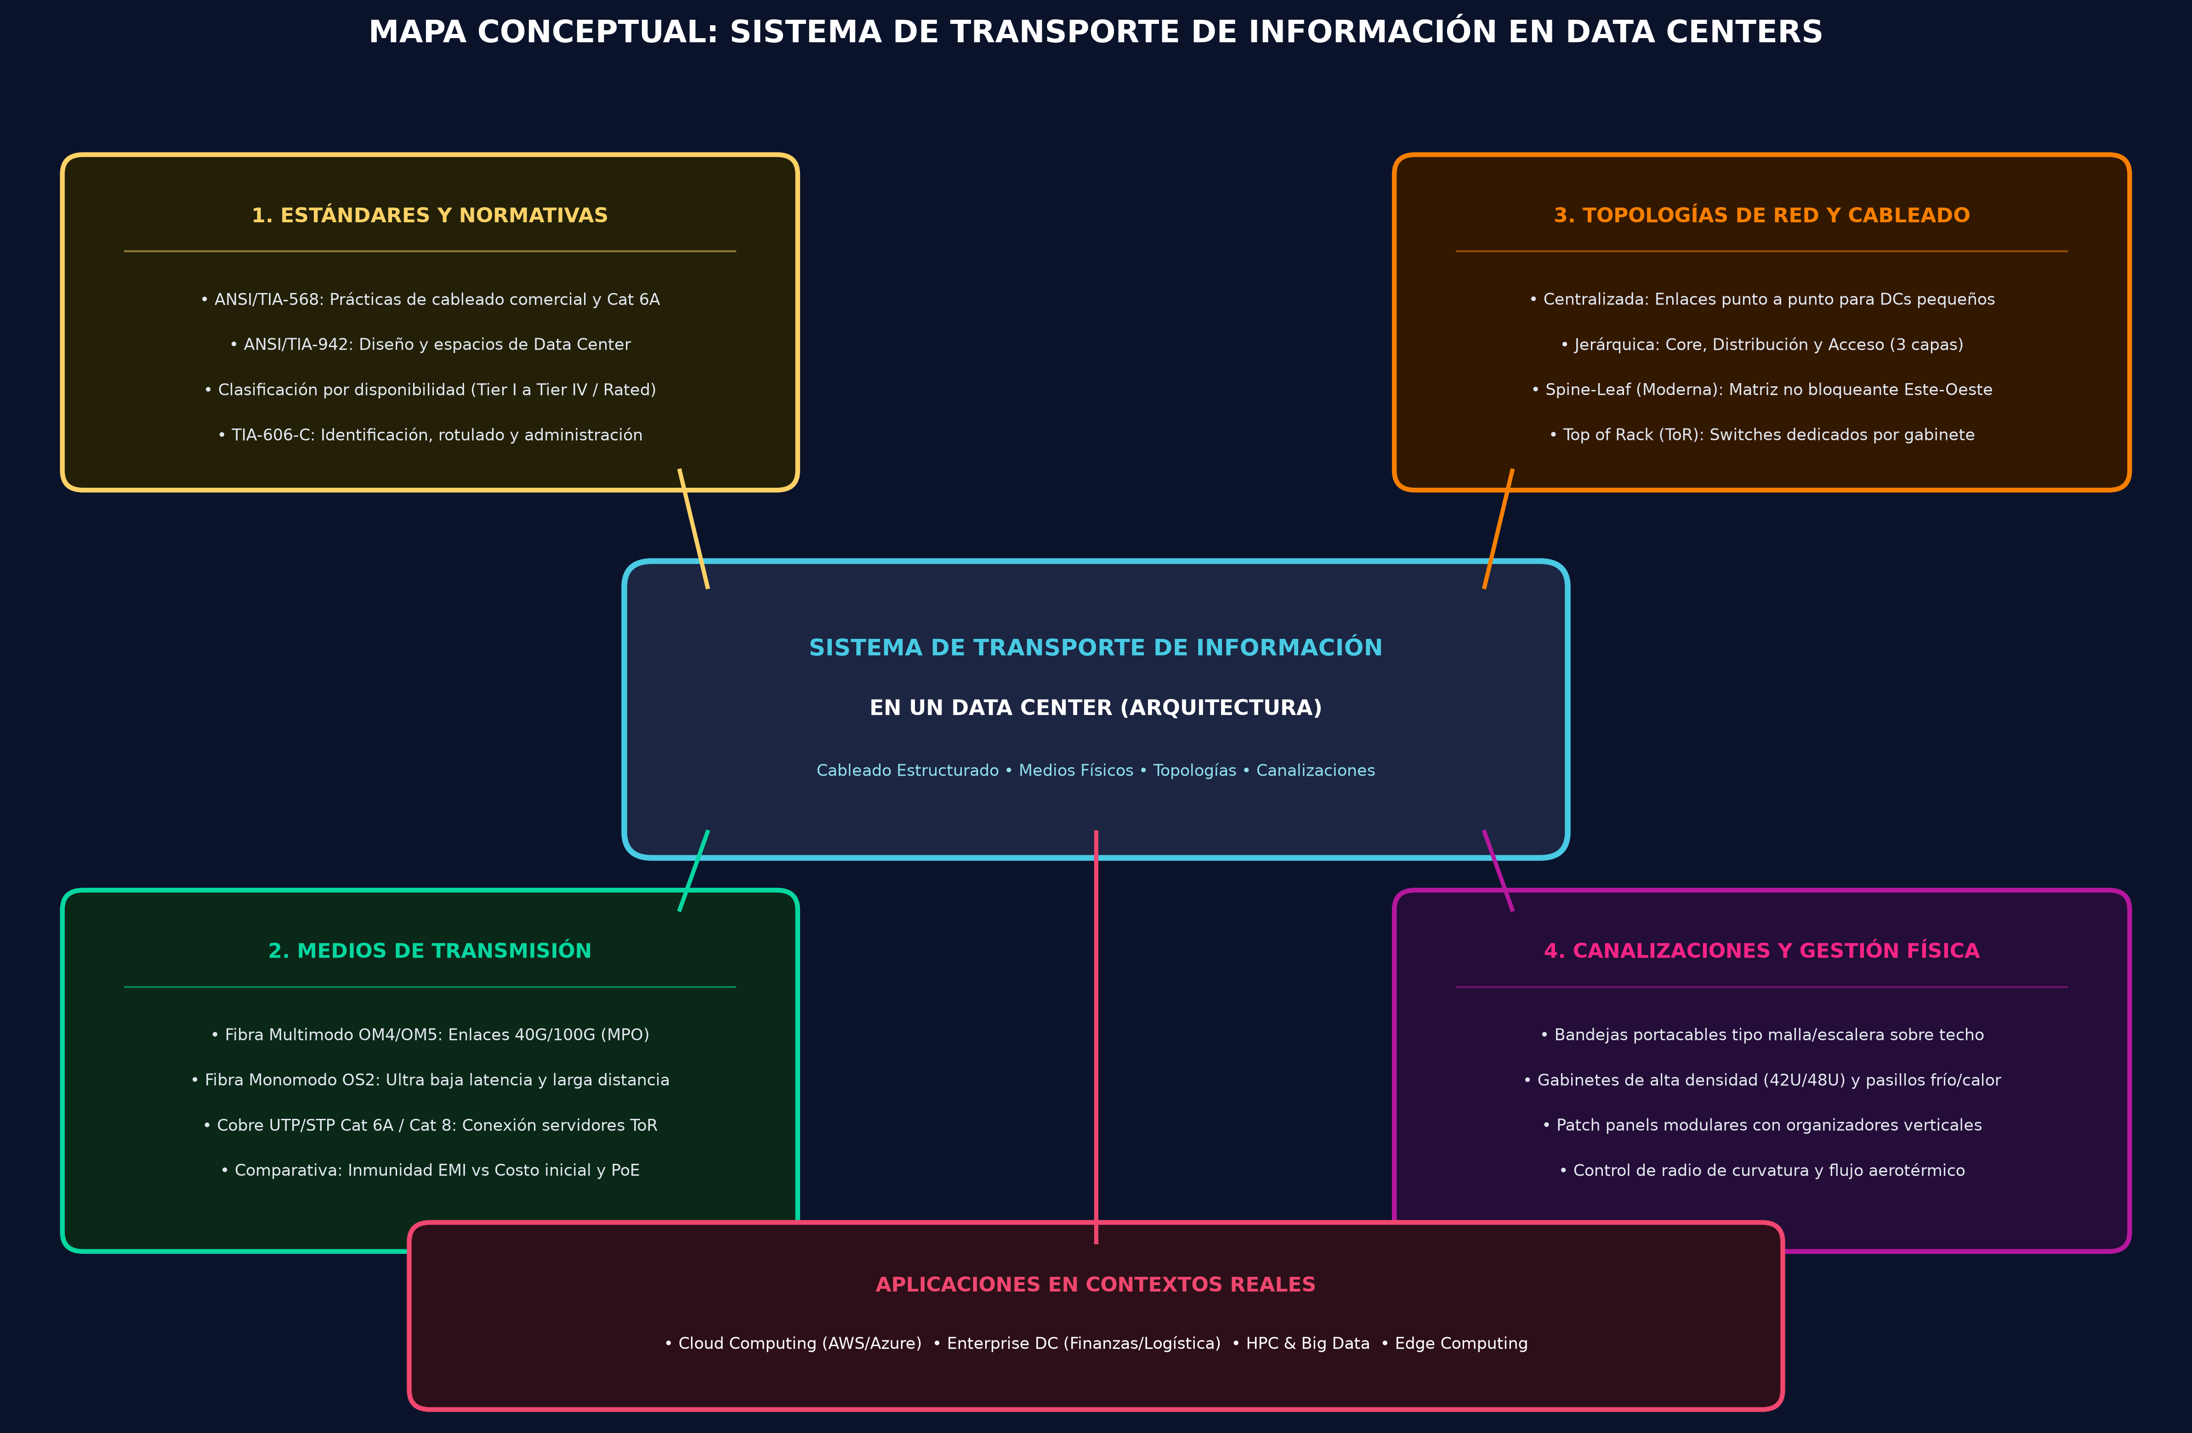
✦ ACTIVIDAD 2: MAPA CONCEPTUAL DE LA SESIÓN 05
Mapa Conceptual: Sistema de Transporte de Información en Data Centers
MAPA CONCEPTUAL SISTEMATIZADO (ALTA DEFINICIÓN)
✦ Estructura Global del Sistema de Transporte de Información en Data Center
Articulación técnica de normativas ANSI/TIA-942/568/606, medios ópticos y balanceados, topología Spine-Leaf y canalizaciones.
IESTP HERMANOS CÁRCAMO – PAITA | DISEÑO DE DATA CENTER (SESIÓN 05) | GERSON MISAEL PINTADO HUAMAN
12/16

Slide 13
✦ FUNDAMENTACIÓN TEÓRICA DEL MAPA
Los 4 Pilares del Sistema de Transporte de Información
1. ESTÁNDARES
NORMAS
2. MEDIOS FÍSICOS
MEDIOS
3. TOPOLOGÍAS
RED
4. GESTIÓN FÍSICA
FÍSICO
✦ ANSI/TIA-568: Límites eléctricos de cobre (Cat 6A/8) y ópticos en canal de 100m.
✦ ANSI/TIA-942: Zonas ER, MDA, HDA, EDA y niveles Tier I a Tier IV.
✦ ANSI/TIA-606-C: Rotulación y administración.
✦ Fibra OM4/OM5: Conectores MPO/MTP para backbone 100G/400G.
✦ Fibra OS2: Monomodo para enlaces WAN metropolitanos.
✦ Cobre Cat 6A: Parcheo de servidores ToR en rack a 10 Gbps.
✦ Centralizada: Enlaces directos solo en micro-datacenters.
✦ Jerárquica 3C: Core-Dist-Acceso con riesgo de bloqueo STP.
✦ Spine-Leaf: Matriz de 2 niveles no bloqueante Este-Oeste.
✦ Bandejas Malla: Disipación pasiva y orden superior sobre racks.
✦ Racks 42U: Confinamiento pasillo frío y PDUs inteligentes.
✦ Curvatura: Respeto de radio mínimo para evitar atenuación.
IESTP HERMANOS CÁRCAMO – PAITA | DISEÑO DE DATA CENTER (SESIÓN 05) | GERSON MISAEL PINTADO HUAMAN
13/16

Slide 14
✦ VIABILIDAD TÉCNICO-ECONÓMICA
Presupuesto Estimado de Equipamiento e Inversión (Paita)
ÍTEM | DESCRIPCIÓN DEL COMPONENTE TECNOLÓGICO | CANTIDAD | P. UNIT. (S/.) | TOTAL (S/.)
01 | Gabinete Rack Servidores 42U 800x1200mm c/ pasillos y PDU | 4 Unid. | 4,800.00 | 19,200.00
02 | Switch Spine Core 32x100GbE QSFP28 MPO L3 Datacenter | 2 Unid. | 22,500.00 | 45,000.00
03 | Switch Leaf ToR 48x10GbE RJ45 + 6x100GbE QSFP28 Uplink | 4 Unid. | 12,200.00 | 48,800.00
04 | Troncales Fibra Óptica OM4 MTP/MPO 12 hilos preconectorizados (15m) | 8 Unid. | 650.00 | 5,200.00
05 | Bobina Cable Cobre Cat 6A F/UTP LSZH 305m (Siemon / Panduit) | 3 Bobinas | 1,150.00 | 3,450.00
06 | Patch Panels modulares 24 puertos Cat 6A apantallados + Jacks | 8 Unid. | 380.00 | 3,040.00
07 | Bandejas portacables tipo canastilla aérea electrozincada 300mm | 30 Metros | 120.00 | 3,600.00
INVERSIÓN TOTAL ESTIMADA: S/. 128,290.00 PEN (Inc. IGV)
IESTP HERMANOS CÁRCAMO – PAITA | DISEÑO DE DATA CENTER (SESIÓN 05) | GERSON MISAEL PINTADO HUAMAN
14/16

Slide 15
✦ LECCIONES APRENDIDAS Y RECOMENDACIONES
Conclusiones Técnicas y Recomendaciones de Ingeniería
SINERGIA HÍBRIDA COBRE - FIBRA
EQUILIBRIO
ESTÁNDAR SPINE-LEAF OBLIGATORIO
NO-BLOQUEO
✦ Solución Equilibrada: La fibra OM4/OS2 es insustituible para el backbone Spine-Leaf e interconexión WAN; el cobre Cat 6A es la alternativa más costo-efectiva para conectar servidores ToR dentro del rack.
✦ Eliminación de Latencia: Spine-Leaf sustituye definitivamente la red jerárquica de 3 capas, eliminando bloqueos STP mediante ECMP y logrando latencias predecibles < 1 µs para tráfico Este-Oeste.
SIMULACIÓN 3D Y CLIMATIZACIÓN
PUE < 1.35
ADAPTACIÓN AL ENTORNO DE PAITA
PAITA / PUERTO
✦ Eficiencia Operativa: El modelado 3D demostró la importancia de confinar el pasillo frío (20°C a 22°C) y segregar bandejas aéreas, reduciendo el consumo eléctrico PUE y asegurando los radios de curvatura.
✦ Protección Contra la Salinidad: La humedad y salinidad del puerto de Paita hacen indispensable el uso de cubiertas LSZH (cero halógenos), apantallamiento F/UTP con tierra equipotencial y bandejas anticorrosivas.
IESTP HERMANOS CÁRCAMO – PAITA | DISEÑO DE DATA CENTER (SESIÓN 05) | GERSON MISAEL PINTADO HUAMAN
15/16

Slide 16
¡MUCHAS GRACIAS POR SU ATENCIÓN!
«El cableado estructurado es el sistema circulatorio que da vida y confiabilidad al Data Center»
AUTOR / EXPOSITOR: GERSON MISAEL PINTADO HUAMAN
DOCENTE RESPONSABLE: ING. JAVIER EDUARDO JARAMILLO ATOCHE
UNIDAD DIDÁCTICA: DISEÑO DE DATA CENTER – SESIÓN 05
PROGRAMA ACADÉMICO: ARQUITECTURA DE PLATAFORMAS Y SERVICIOS DE TI
SEDE Y PERIODO: IESTP HERMANOS CÁRCAMO – PAITA (2026)

